Slide 1
Лабораторная работа №11
Талебу Тенке Франк Устон

Slide 2
Лабораторная работа №11
Лабораторная работа №11

Slide 3
Цель работы
Приобретение практических навыков администрирования сетевых подсистем

Slide 4
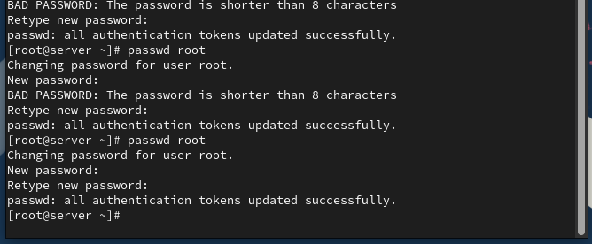
На сервере зададим пароль для пользователя root (рис. @fig-1):
Этап 1

Slide 5
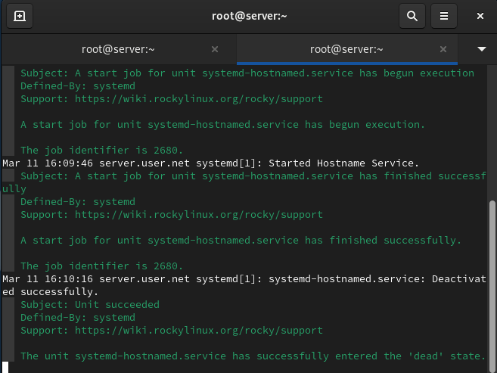
На сервере в дополнительном терминале запустим мониторинг системных событий (рис. @fig-2):
Этап 2

Slide 6
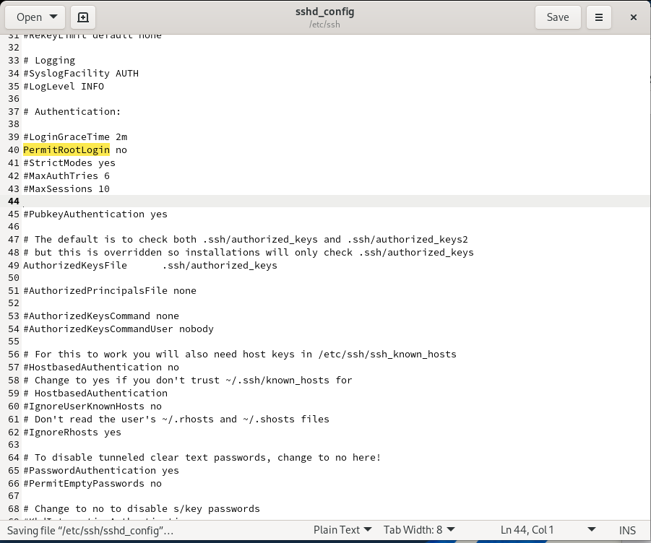
С клиента попытаемся получить доступ к серверу посредством SSH-соединения через пользователя root (рис. @fig-3):
Этап 3

Slide 7
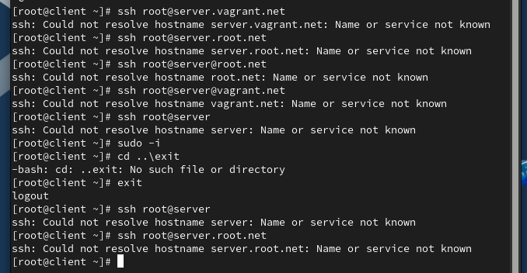
На сервере откроем файл /etc/ssh/sshd_config для редактирования и запретим вход на сервер пользователю root (рис. @fig-4):
Этап 4

Slide 8
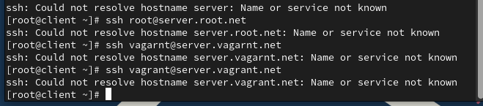
После сохранения изменений перезапустим sshd (рис. @fig-5):
Этап 5

Slide 9
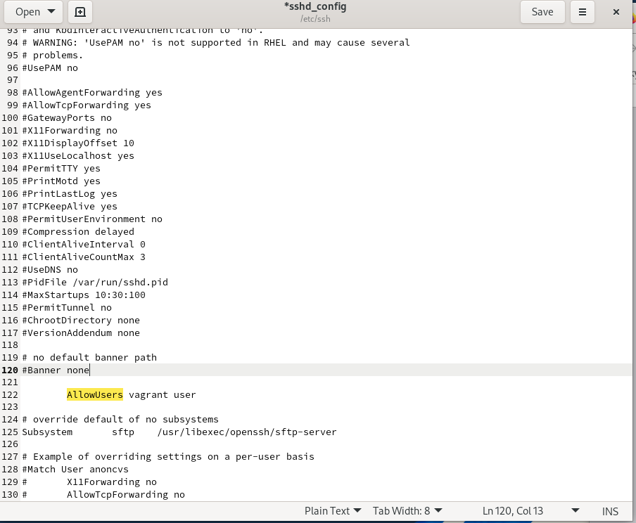
На сервере откроем файл /etc/ssh/sshd_config и добавим строку AllowUsers vagrant, затем перезапустим sshd (рис. @fig-6, @fig-7):
Этап 6

Slide 10
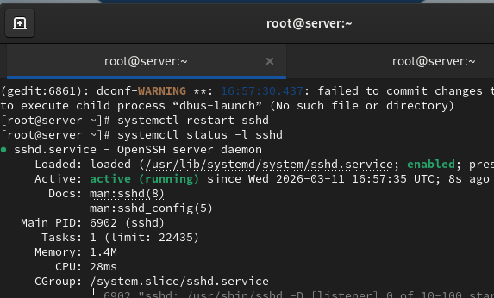
Настройка AllowUsers
Этап 7

Slide 11
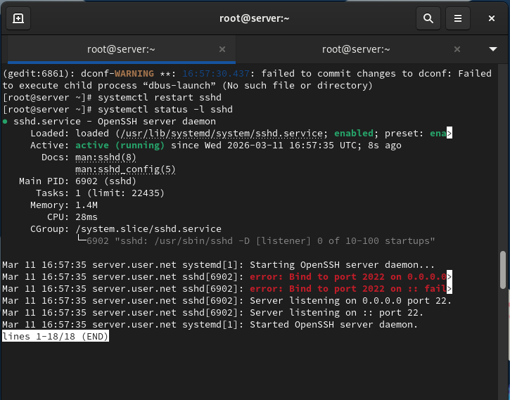
Внесём изменение в файл /etc/ssh/sshd_config, добавив пользователя user в AllowUsers, и перезапустим sshd (рис. @fig-8, @fig-9):
Этап 8

Slide 12
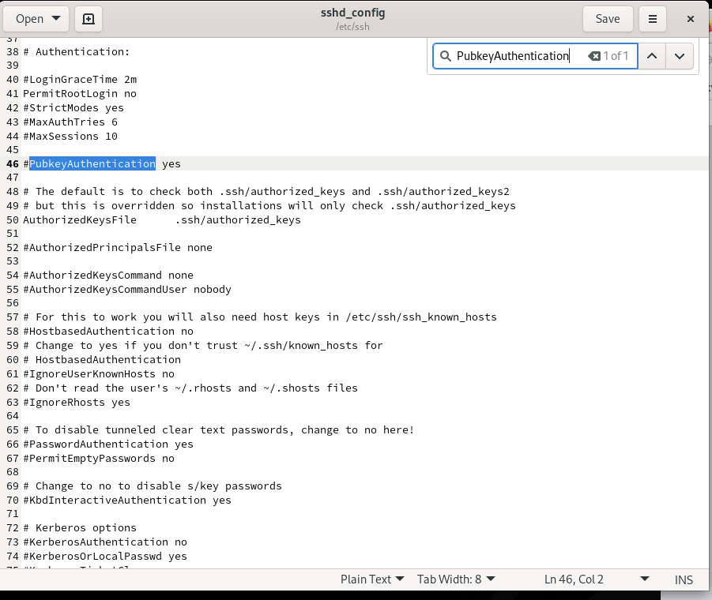
Добавление пользователя в AllowUsers
Этап 9

Slide 13
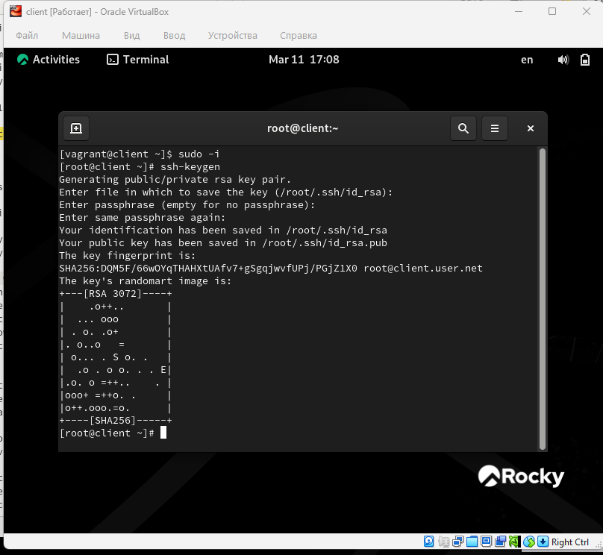
В файле /etc/ssh/sshd_config добавим второй порт 2022, перезапустим sshd и проверим статус (рис. @fig-10, @fig-11):
Этап 10

Slide 14
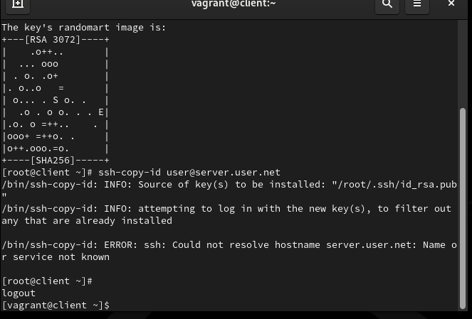
Настройка нескольких портов
Этап 11

Slide 15
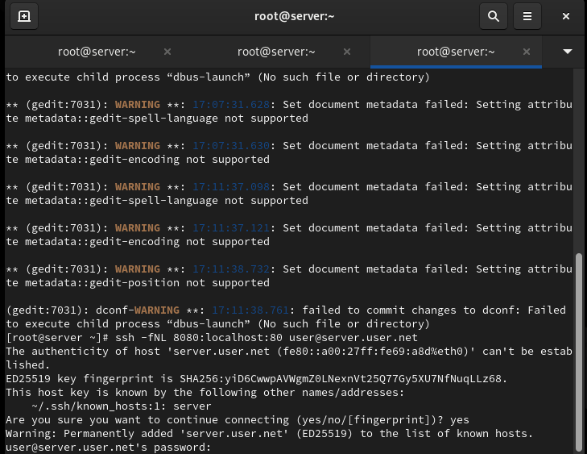
Исправим метки SELinux для порта 2022 и откроем порт в межсетевом экране, затем перезапустим sshd (рис. @fig-12):
Этап 12

Slide 16
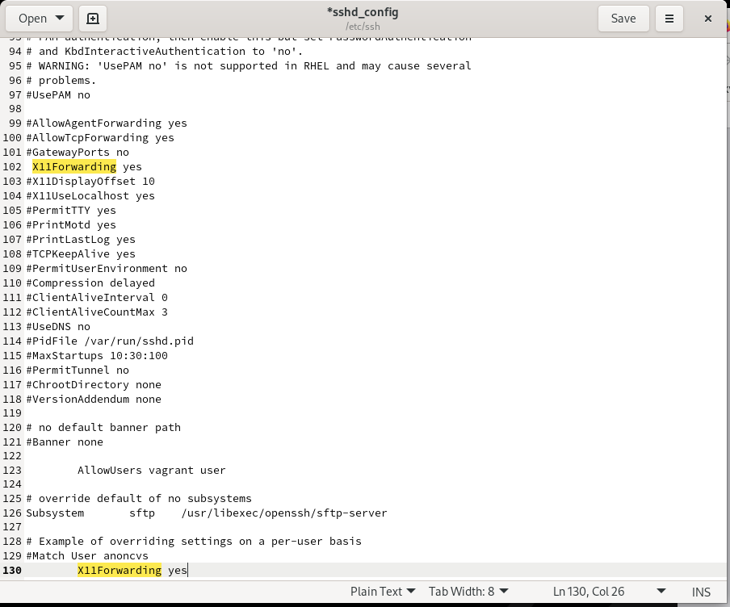
С клиента подключимся к серверу через порт 2022 и получим доступ root (рис. @fig-13):
Этап 13

Slide 17
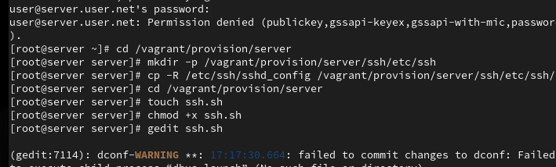
На сервере разрешим аутентификацию по ключу и перезапустим sshd (рис. @fig-14):
Этап 14

Slide 18
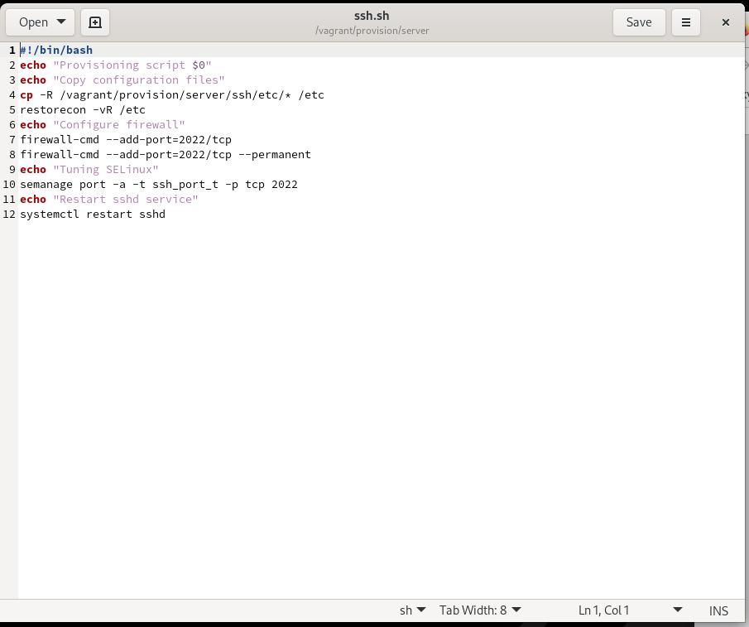
На клиенте сформируем SSH-ключ и скопируем его на сервер (рис. @fig-15):
Этап 15

Slide 19
Выводы
В ходе выполнения лабораторной работы были приобретены практические навыки

Slide 20
Спасибо за внимание!
Вопросы?

